Slide 1
สวัสดิการมหาวิทยาลัยบูรพา
เสวนาวันที่ 20 กันยายน 2564

Slide 2
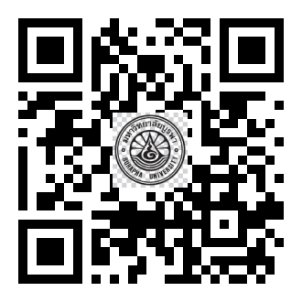
แบบทดสอบก่อนเสวนา

Slide 3
ค่าตรวจสุขภาพประจำปี
- ตามมติที่ประชุมคณะกรรมการสวัสดิการมหาวิทยาลัยบูรพา ครั้งที่ 3/2563
มีมติ เห็นชอบให้ผู้ปฏิบัติงานในมหาวิทยาลัยใช้สิทธิสวัสดิการ
กรณีการตรวจสุขภาพประจำปี และกำหนดให้ผู้ปฏิบัติงานตรวจสุขภาพประจำปี
ณ โรงพยาบาลมหาวิทยาลัยบูรพาเท่านั้น ยกเว้น วิทยาเขตจันทบุรี
,วิทยาเขตสระแก้ว , สถานีวิจัยสถาบันวิทยาศาสตร์ทางทะเล จ.เพชรบุรี
,วิทยาลัยการแพทย์แผนไทยอภัยภูเบศร จ.ปราจีนบุรี และ หน่วยงานประสานงานมหาวิทยาลัยบูรพา สำนักงานปลัดกระทรวงอุดมศึกษาฯ
โดยเริ่มดำเนินการในปีงบประมาณ 2564

Slide 4
ค่าทำศพและค่าพวงหรีด
- กรณีบิดา/มารดา ของผู้ปฏิบัติงานเสียชีวิต และผู้ปฏิบัติงานมีพี่น้อง
อยู่คนละส่วนงานให้เบิกสวัสดิการได้ดังนี้
- ค่าสงเคราะห์การเสียชีวิต ให้เบิกได้ส่วนงานเดียวเท่านั้น
- ค่าสนับสนุนพวงหรีดในนามมหาวิทยาลัยบูรพา
ให้เบิกได้ส่วนงานเดียวเท่านั้น
- ค่าสนับสนุนพวงหรีดในนามส่วนงาน
ให้เบิกได้ส่วนงานละ 1 พวง

Slide 5
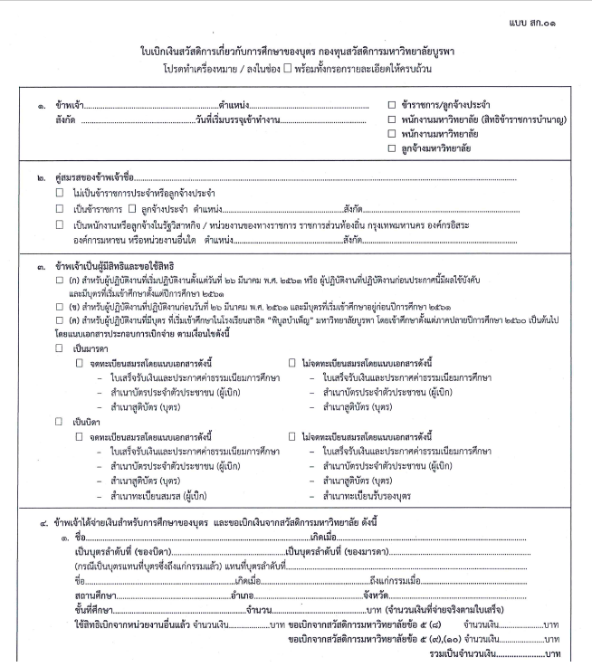
แบบ สก.01

Slide 6
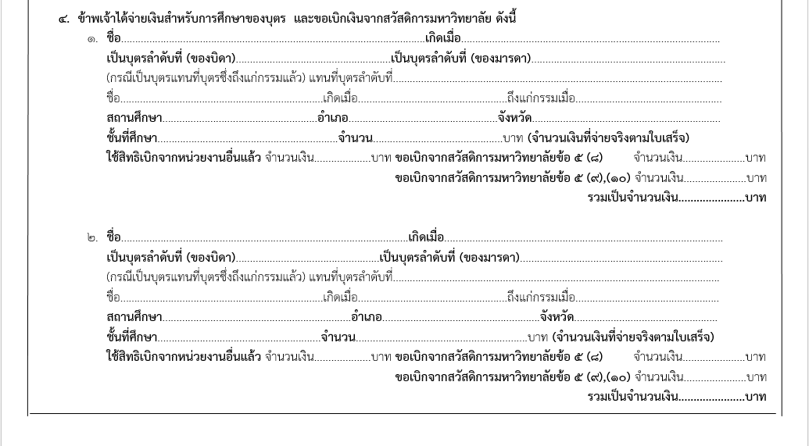
แบบ สก.01

Slide 7
วิธีการเขียนใบเสร็จกรณีเบิกค่าเล่าเรียนบุตรโรงเรียนสาธิตฯ มี 2 แบบ
1.กรณีเบิกสวัสดิการตามประกาศ ข้อ 5 (8) และ (9)
(หลักสูตรปกติ)
2.กรณีเบิกสวัสดิการตามประกาศ ข้อ 5 (8) และ (10)
(หลักสูตรนานาชาติ)

Slide 8
กรณีหลักสูตรปกติ (แบบเบิกราชการ)
เบิกราชการ ................. บาท
เบิกสวัสดิการตามประกาศฯ ข้อ 5 (8) ............. บาท
“.........................................” ข้อ 5 (9) ............. บาท
* เซ็นชื่อกำกับ *

Slide 9
กรณีหลักสูตรปกติ
เบิกสวัสดิการตามประกาศฯ ข้อ 5 (8) ............. บาท
“.........................................” ข้อ 5 (9) ............. บาท
* เซ็นชื่อกำกับ *

Slide 10
กรณีหลักสูตรนานาชาติ (แบบเบิกราชการ)
เบิกราชการ ................. บาท
เบิกสวัสดิการตามประกาศฯ ข้อ 5 (8) ............. บาท
“……………………….....” ข้อ 5 (10) ............. บาท
* เซ็นชื่อกำกับ *

Slide 11
กรณีหลักสูตรนานาชาติ
เบิกสวัสดิการตามประกาศฯ ข้อ 5 (8) ............. บาท
“………………………….” ข้อ 5 (10) ............. บาท
* เซ็นชื่อกำกับ *

Slide 12
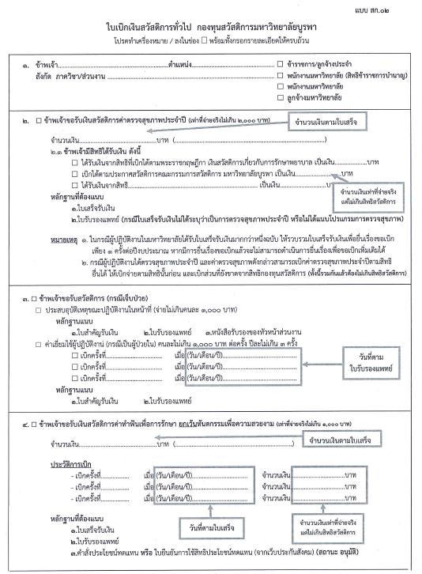
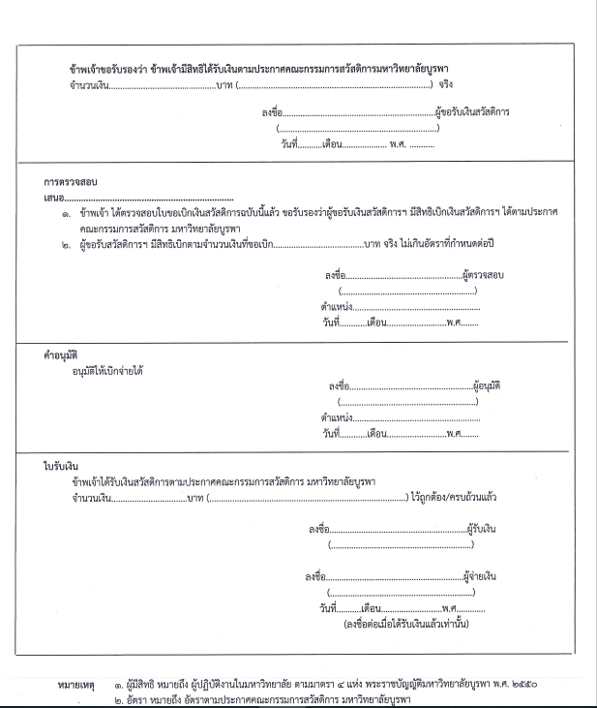
แบบ สก.02
1
2
3

Slide 13
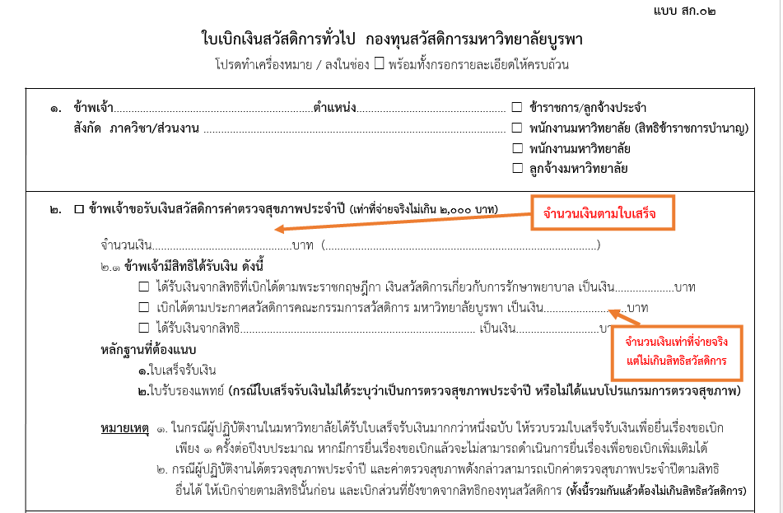
แบบ สก.02
1

Slide 14
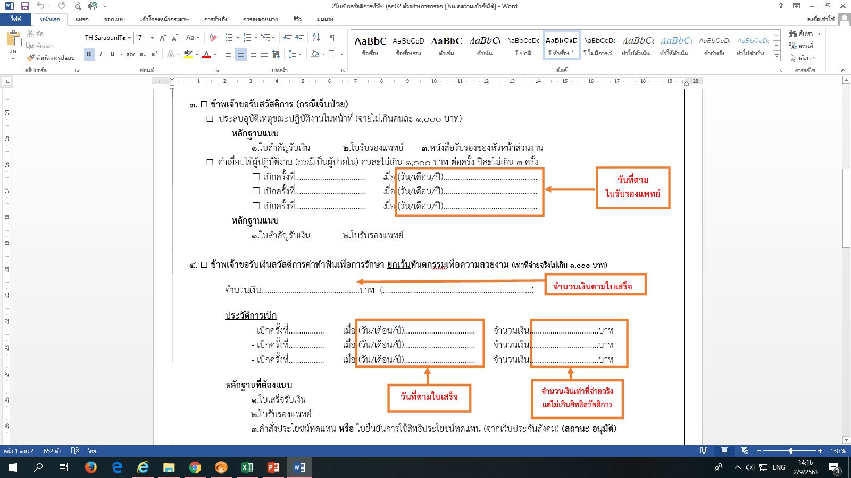
แบบ สก.02
2

Slide 15
ตัวอย่างใบรับรองแพทย์
วันที่ตามใบรับรองแพทย์ คือ วันที่รับการรักษาเป็นผู้ป่วยภายในโรงพยาบาล
ตัวอย่าง คือ วันที่ 18 – 20 มิ.ย. 64

Slide 16
ตัวอย่างใบรับรองแพทย์
กรณีใช้สำเนาใบรับรองแพทย์ในการเบิกค่าเยี่ยมไข้
ให้เขียนด้วยว่าต้นฉบับนำไปทำอะไร
พร้อมสำเนาถูกต้อง
ต้นฉบับนำไปเบิกกับสหกรณ์
* เซ็นชื่อกำกับ *

Slide 17
แบบ สก.02
3

Slide 18
ตัวอย่างใบเสร็จค่าทำฟัน
ขอเบิกเพียง 1,000 บาท
* เซ็นชื่อกำกับ *

Slide 19
ตัวอย่างใบเสร็จค่าทำฟัน กรณีเบิกประกันสังคม
ต้นฉบับใบเสร็จนำไปเบิกประกันสังคม 900 บาท
ขอเบิกเพียง 100 บาท
* เซ็นชื่อกำกับ *

Slide 20
ตัวอย่างใบการใช้สิทธิประโยชน์ทดแทน
สำเนาถูกต้อง
* เซ็นชื่อกำกับ*

Slide 21
การส่งเอกสารการเบิกจ่ายสวัสดิการ
ขอให้ส่วนงาน/หน่วยงาน ส่งเอกสารการเบิกจ่ายสวัสดิการ
ประจำปีงบประมาณ 2564 ได้ที่กองคลังและทรัพย์สิน
ภายในวันที่ 30 กันยายน พ.ศ. 2564
และค่าใช้จ่ายสวัสดิการที่เกิดขึ้นภายในวันที่ 30 กันยายน พ.ศ. 2564
ให้ส่งภายในวันที่ 8 ตุลาคม พ.ศ. 2564 (ไม่รวมค่าเล่าเรียนบุตร)
หากพ้นกำหนดดังกล่าวจะไม่สามารถเบิกตามสิทธิ์ของปีงบประมาณ 2564 ได้

Slide 22
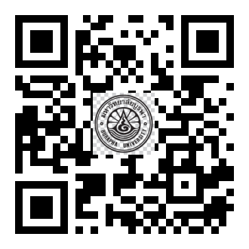
แบบทดสอบหลังเสวนา

